Slide 1



Digital Signage mit SpinetiX
06.09.2021

Slide 2
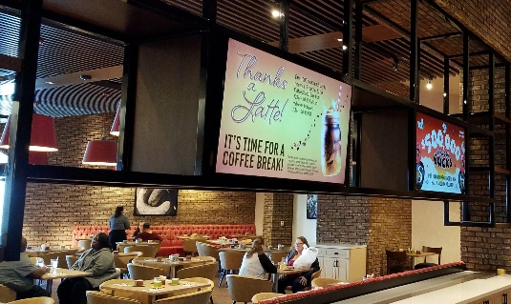
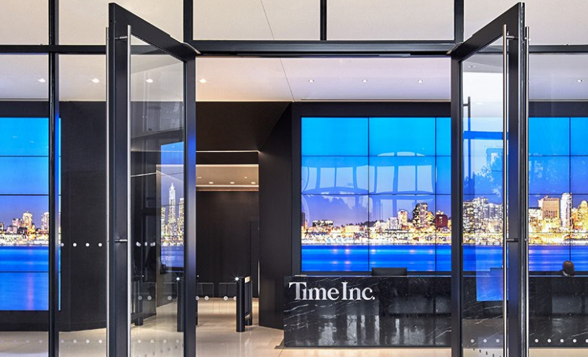
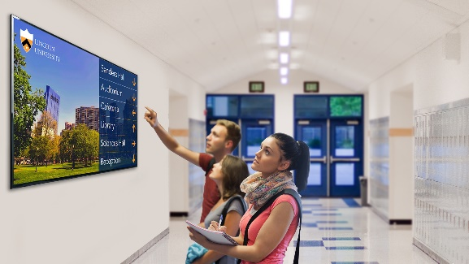
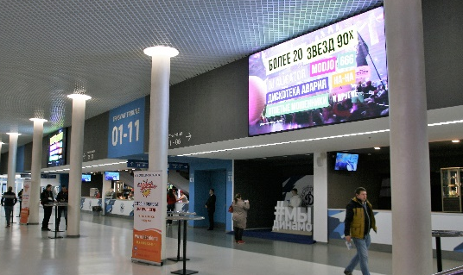
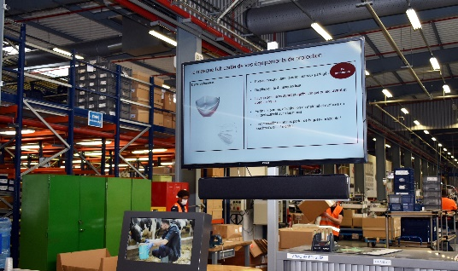
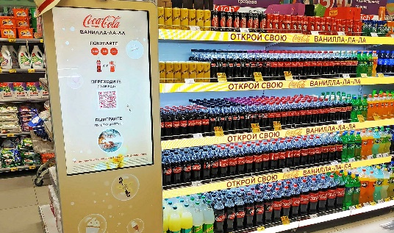

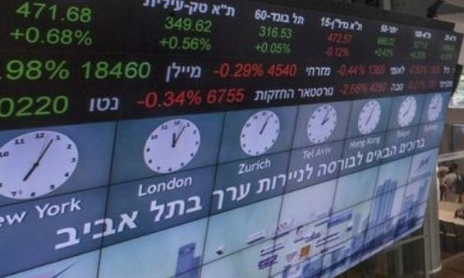
Digital Signage ist überall
Hotel- & Gaststättengewerbe
Business
Bildung
Events & Entertainment
Unterhalten Sie und schaffen Sie Erfahrungen
Beeindrucken Sie, sprechen Sie an, differenzieren Sie
Bilden Sie weiter und sprechen Sie ein breiteres Publikum an
Erzeugen Sie bleibende Emotionen
Produktions- & Industriestandorte
Einzelhandel
Institutionen & Regierung
Finanzdienstleistungen
Sparen Sie Zeit und erhöhen Sie die Sicherheit
Individualisieren Sie, betreiben Sie Cross-Selling und verdienen Sie mehr
Informieren Sie, machen Sie aufmerksam und schützen Sie
Ergreifen Sie die Chancen von morgen

Slide 3




Warum SpinetiX
15 JAHRE ERFAHRUNG
EIN ÖKOSYSTEM, DAS AUF ZUSAMMENARBEIT BERUHT
EINE VOLLUMFASSENDE LÖSUNG
Tausende von Kunden weltweit vertrauen uns und haben uns ausgezeichnet
Durch unsere Partner sind wir überall vor Ort präsent
Unbegrenzte Anwendungsmöglichkeiten. Von einfachen Displays bis hin zu interaktiven Kiosks oder Videowänden

Slide 4
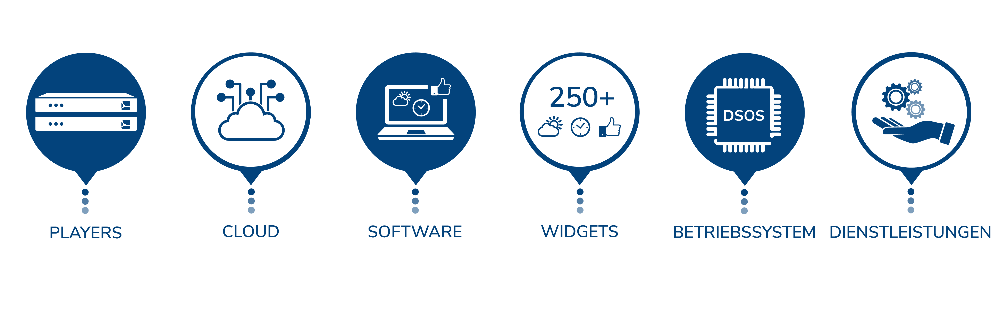
Eine Komplettlösung für alle Szenarien

Slide 5
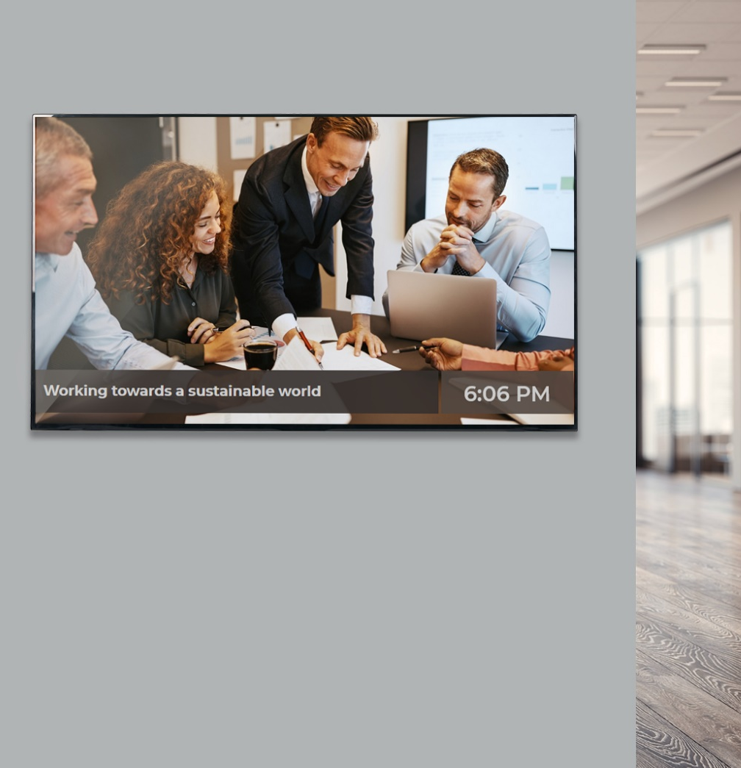
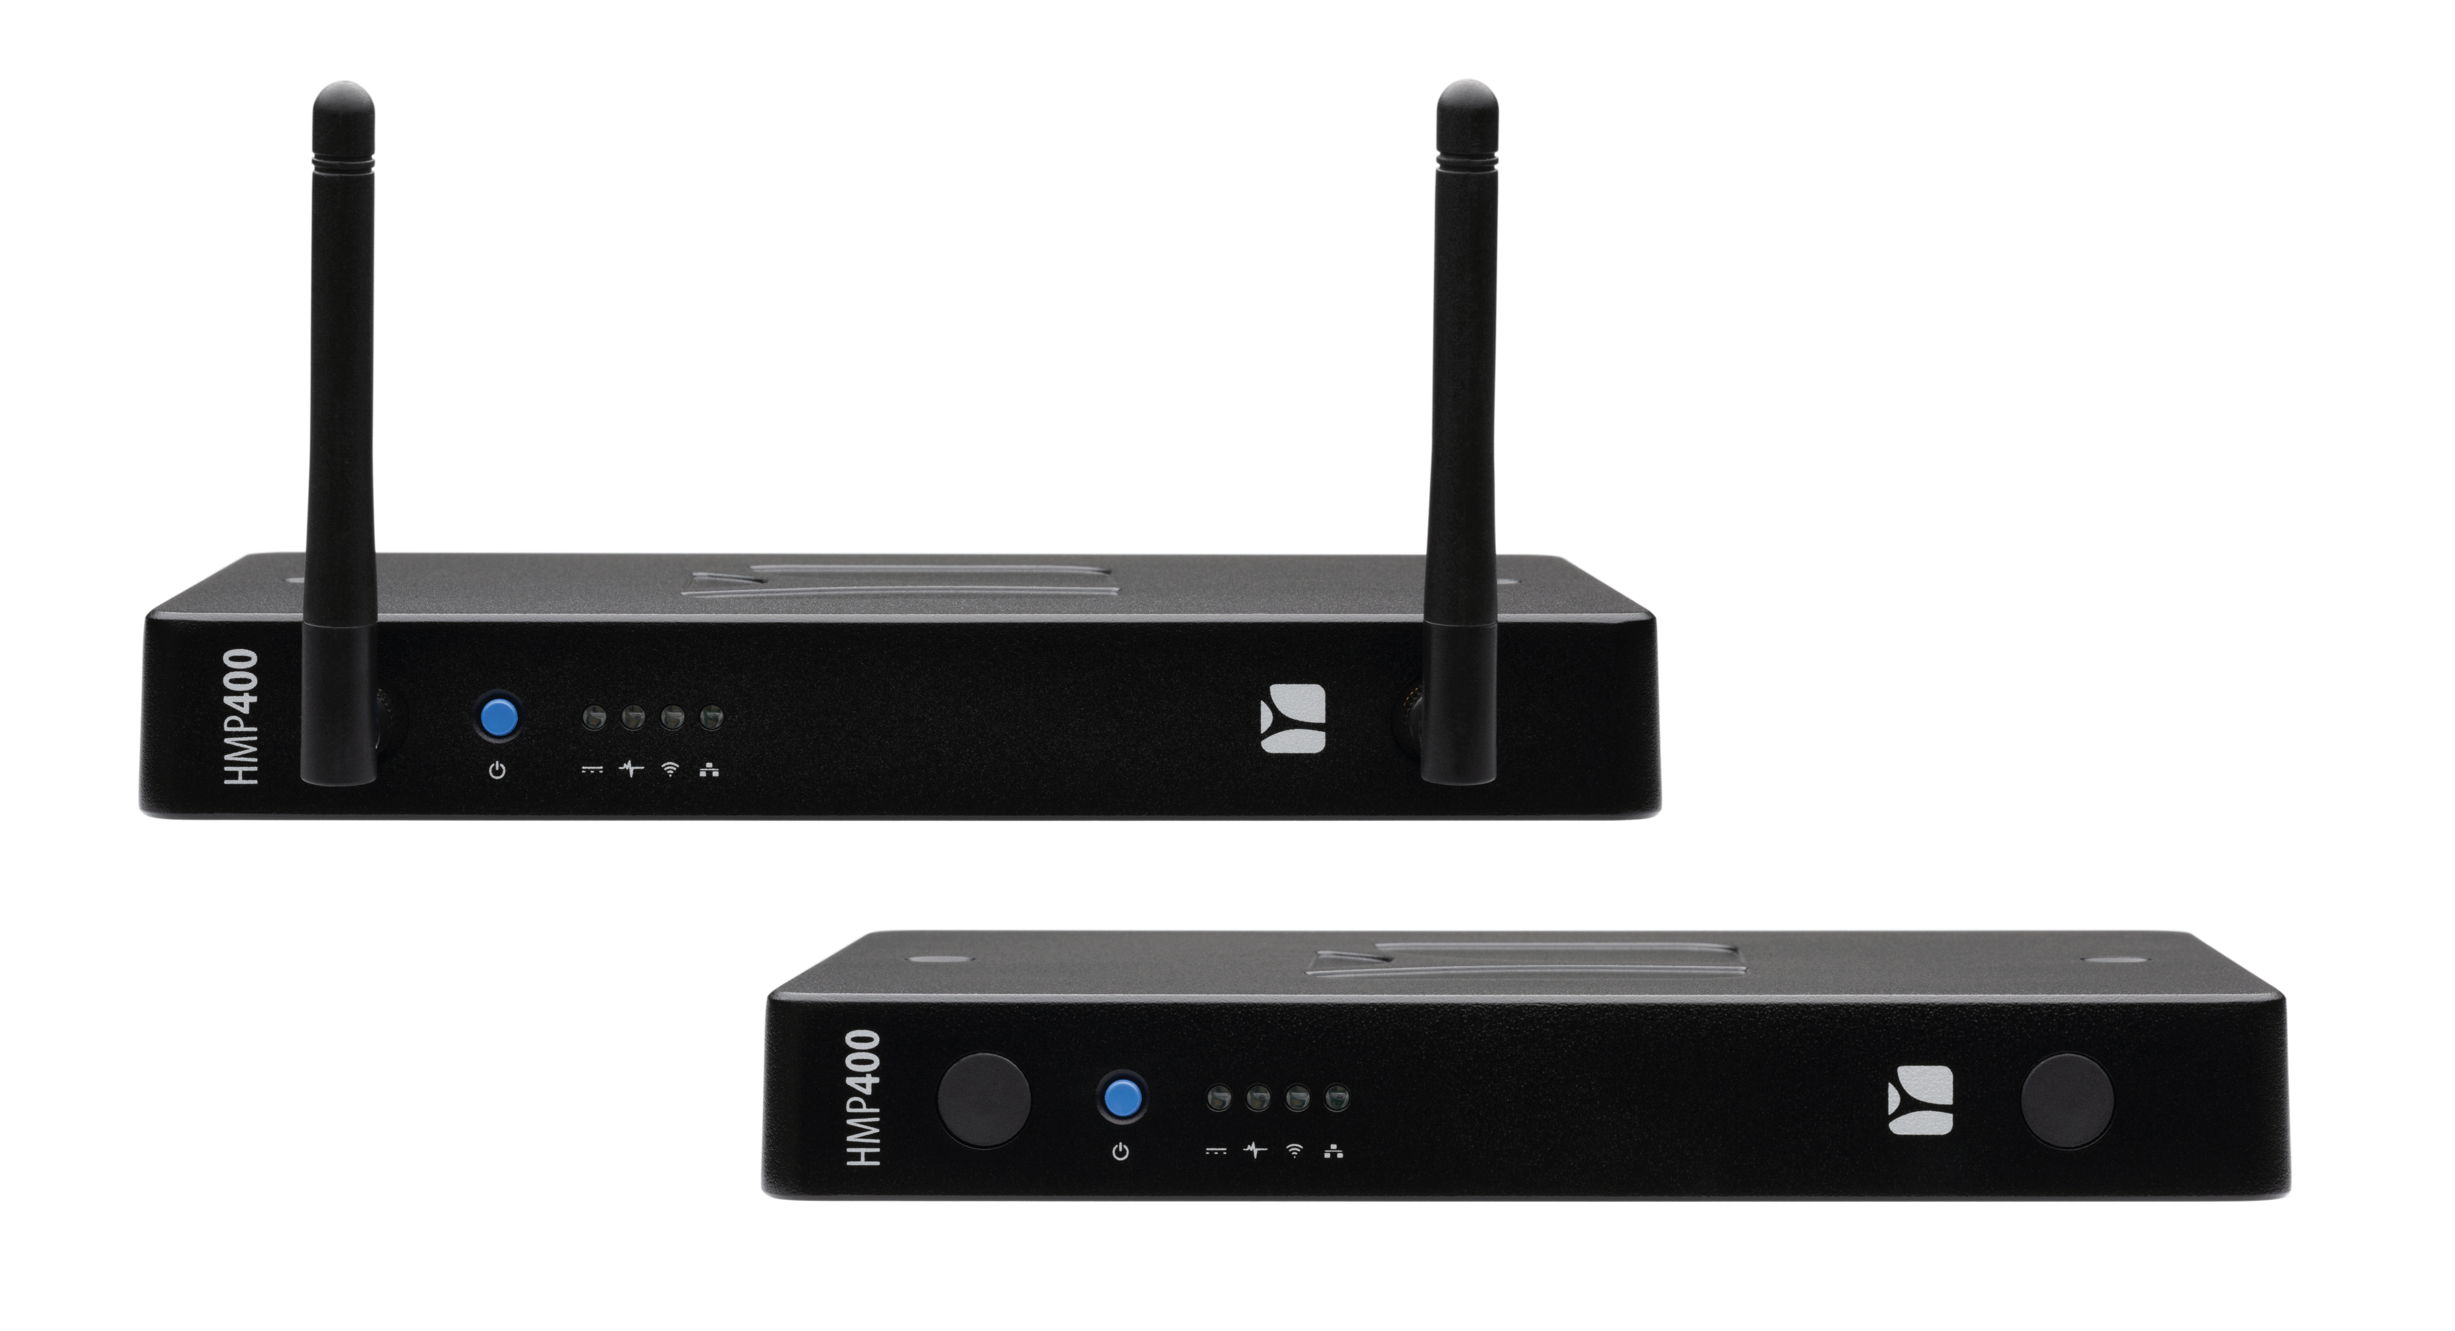
Cloudbasiertes Szenario
+
SpinetiX ARYA
HMP400 / HMP400W
Player + SpinetiX ARYA
Intuitiv durch sein Design
Visuell und auf den Endnutzer ausgerichtet
In allen Playern enthalten (kostenlose Cloud)
Online-Chat Unterstützung inklusive
Und mehr: Mehrere Nutzer, Tagging, Dienstleistungen

Slide 6

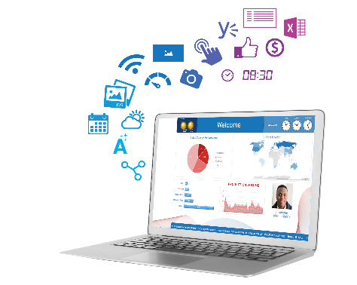
On-Premise Szenario
+
HMP400 / HMP400W
Player + Elementi Software
Einsatz im lokalen Netzwerk vor Ort
Keine wiederkehrenden Kosten
Erweiterte, auf die Kundenbedürfnisse zugeschnittene Content-Gestaltung
Mehr als 250 Widgets

Slide 7
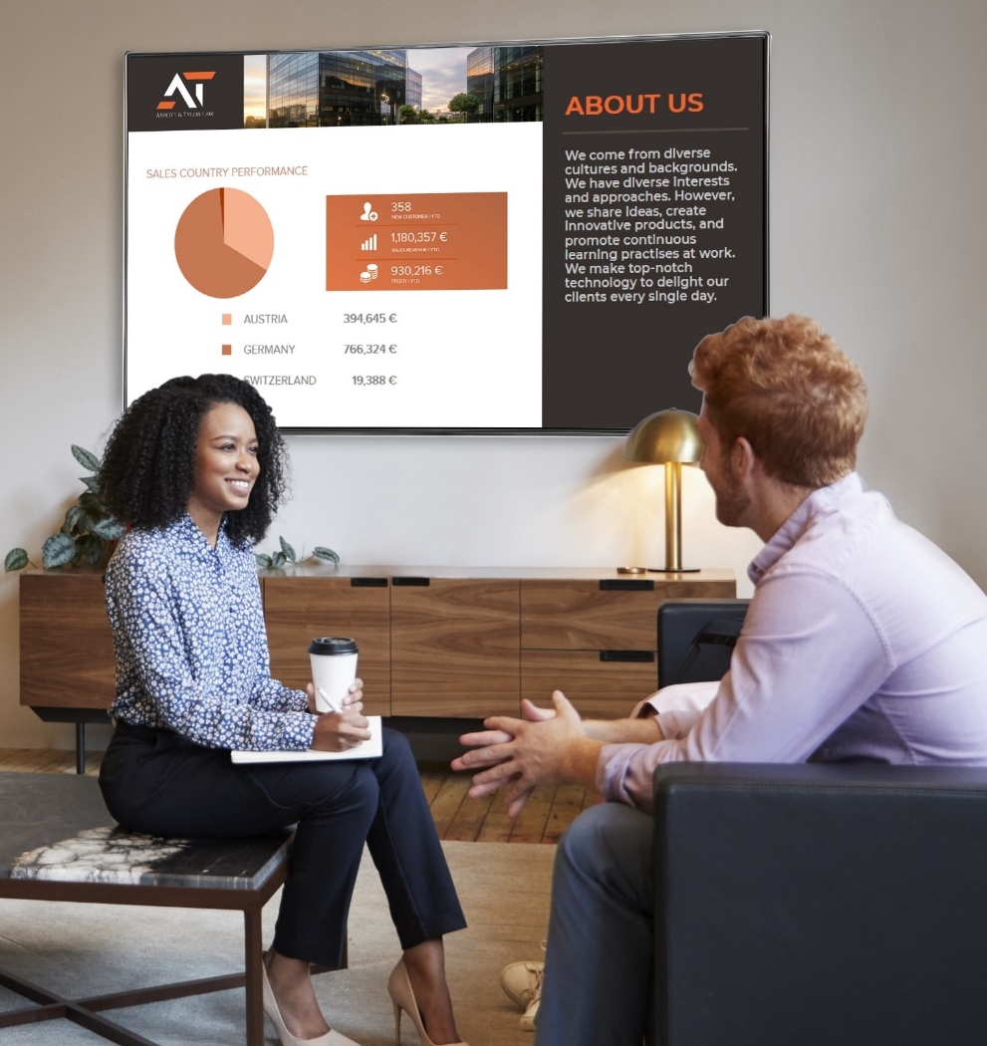

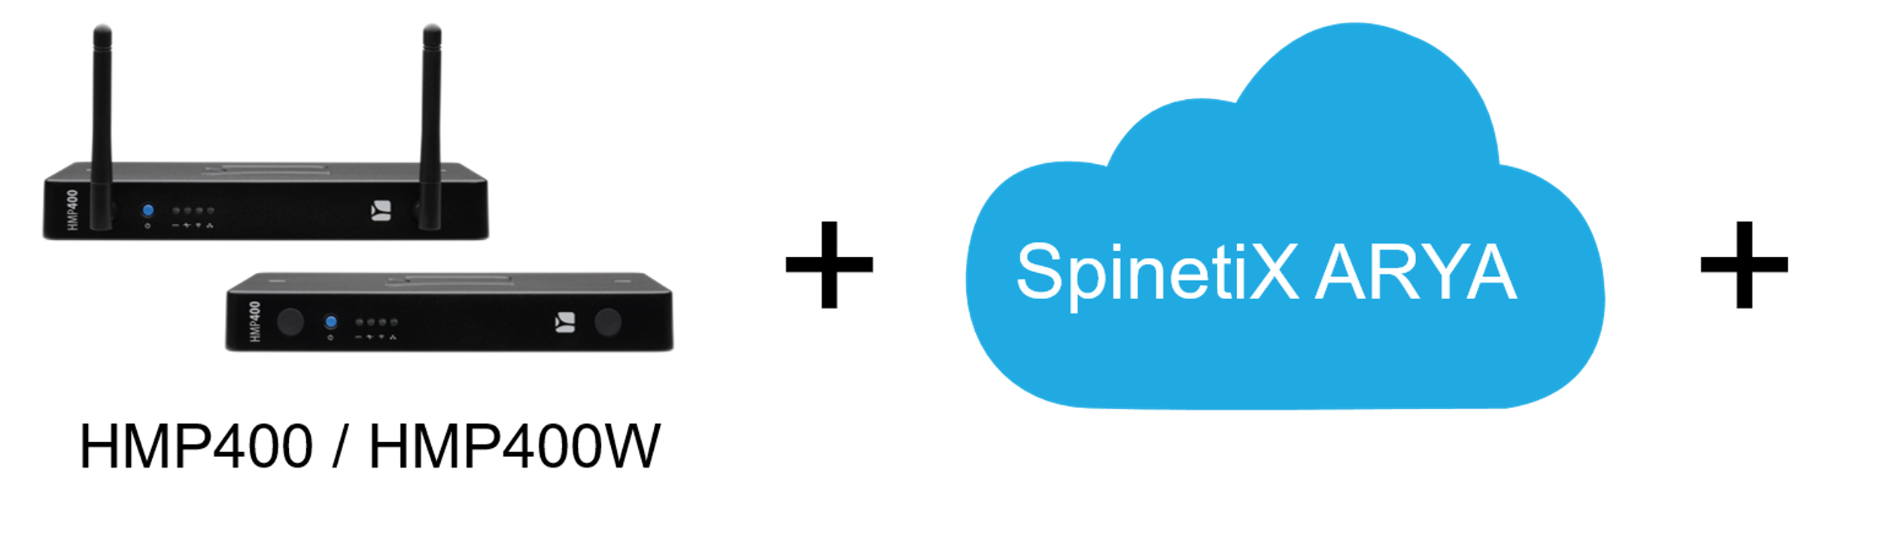
Hybrides Szenario
Player + SpinetiX ARYA + Elementi Software
„Das Beste aus zwei Welten“-Szenario
Intuitives Cloud-Interface von SpinetiX ARYA
Zugang zu den fortgeschrittenen Funktionen der Elementi Software

Slide 8




Unsere Verpflichtung für Ihre Sicherheit und Ihren Support
DSOS™ von SpinetiX - Eine Betriebssystem, speziell für das Digital Signage konzipiert
Sicherheit als Kernstück
Schlank und leicht
zu warten
Ein Support
in Ihrer Nähe
In Kombination miteinander stellen das DSOS und die Technologie von Intel eine komplette, risikoarme und sichere Plattform für Digital Signage Anwendungen jeglicher Grösse bei jedem, selbst dem höchsten Beanspruchungsszenario dar.
Auf eine Art und Weise designt, um jedes geeignete Gerät in eine dedizierte Signage Anwendung zu verwandeln, ist DSOS schlanker und einfacher zu warten als Betriebssysteme für allgemeine Anwendungen.
Mit mehr als zehn Jahren Erfahrung mit erprobten, sicheren Geräten und Betriebssystemen befindet sich unser Ingenieurteam zusammen mit kompetenten SpinetiX Partnern in Ihrer Nähe und spricht Ihre Sprache.
Notes:
SpinetiX offers a complete solution that allows you to add as much value as you choose. Leverage the solution to increase revenue opportunities at every level:
Plenty of service opportunities as part of the project
Integrators can add their own value and services on top of the SpinetiX solution
If you need, the ecosystem in many cases is also there to support you with their own services already in place

Slide 9
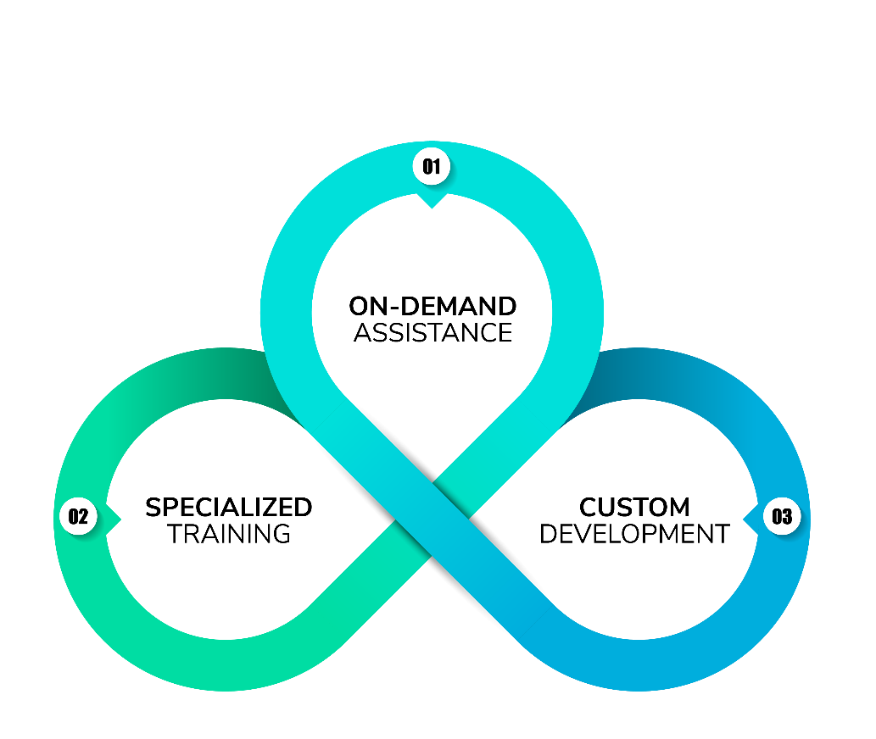
Der professionelle Service macht den Unterschied
Partizipieren Sie an Umsätzen mit Hilfe von Dienstleistungen
Notes:
SpinetiX offers a complete solution that allows you to add as much value as you choose. Leverage the solution to increase revenue opportunities at every level:
Plenty of service opportunities as part of the project
Integrators can add their own value and services on top of the SpinetiX solution
If you need, the ecosystem in many cases is also there to support you with their own services already in place

Slide 10




Werden Sie Teil unseres Ökösystems
Wir sind unserem Ökosystem durch ein indirektes Vertriebsmodell verpflichtet
WERDEN SIE PARTNER

Slide 11































Our legacy
Von tausenden von Kunden weltweit geschätzt.
Auf jedem Kontinent.
Jede Größe.
Jede Branche.

Slide 12
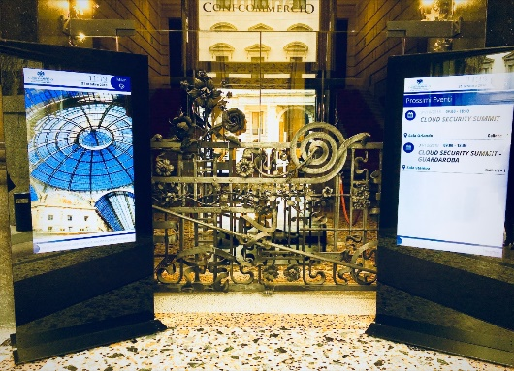
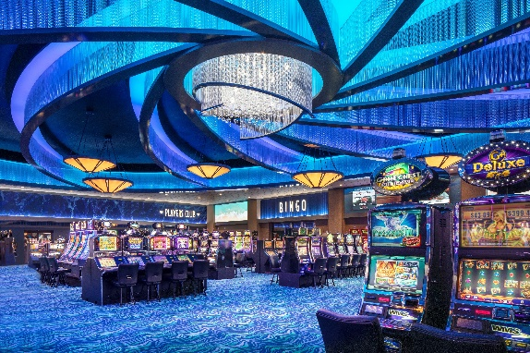
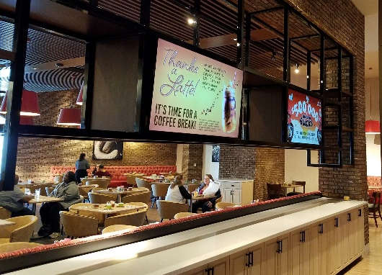
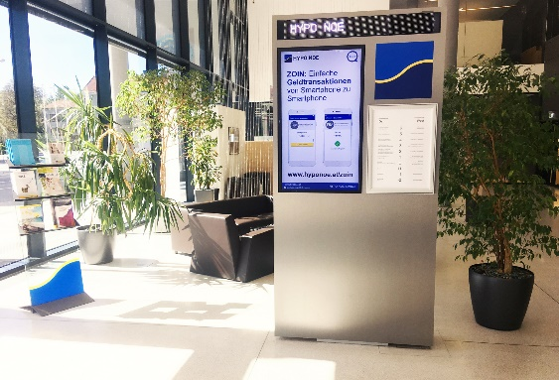
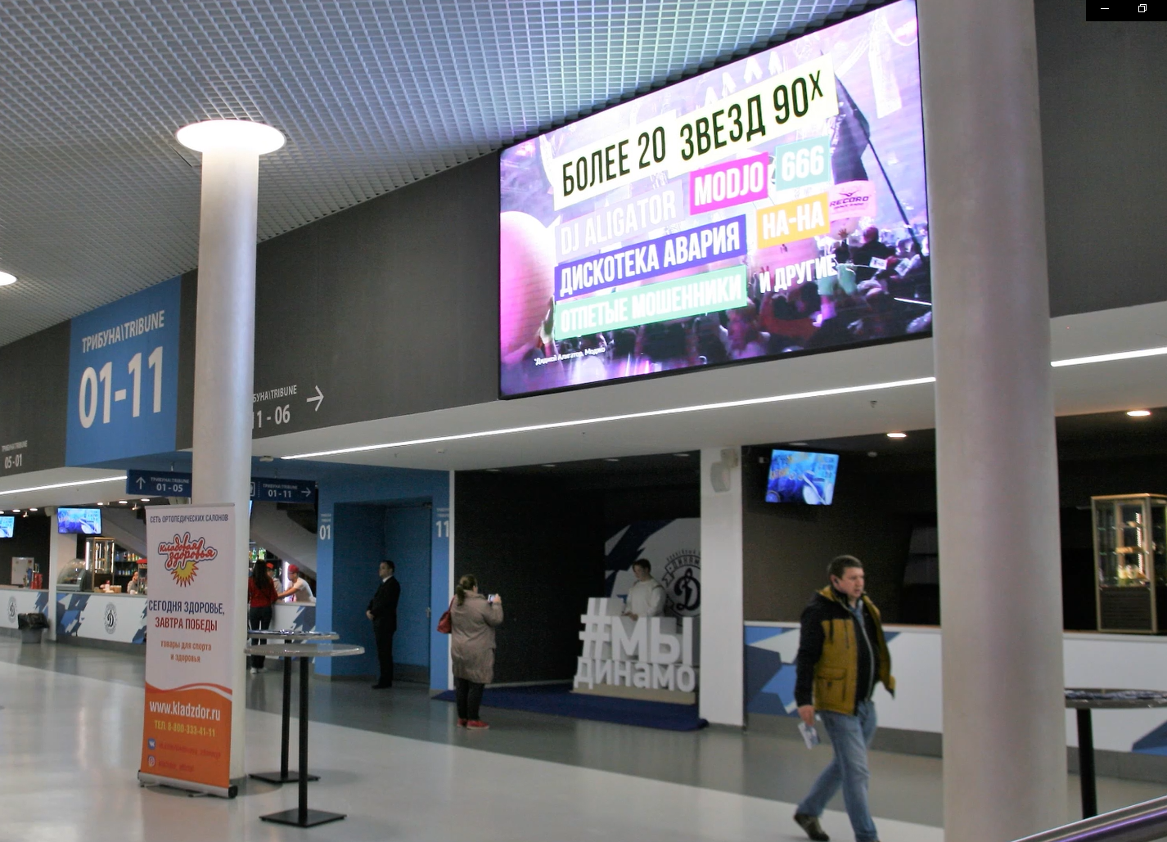
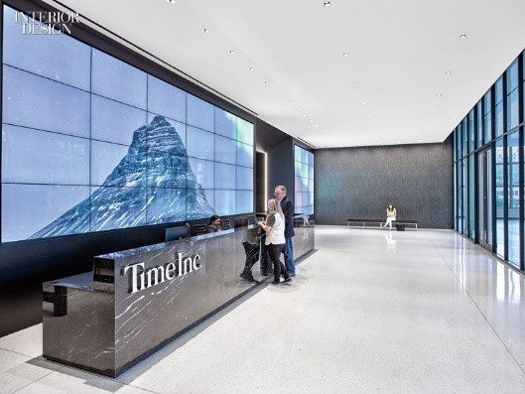
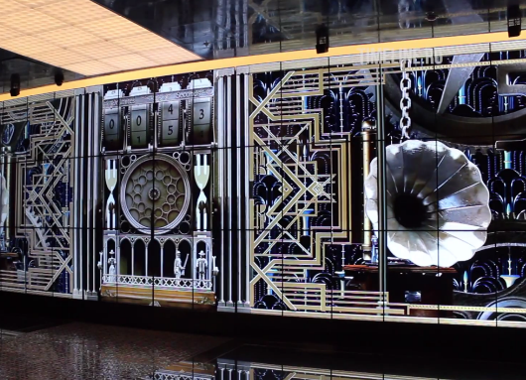
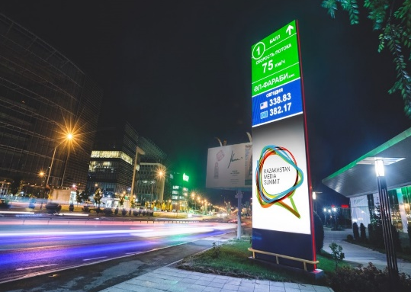
Erfolgsgeschichten für jede Branche
Lassen Sie uns jetzt über Ihr Projekt reden
sales@spinetix.com

Slide 13
Danke!

